Slide 1
СП «Детский сад № 2»
ГБОУ СОШ № 2
с. Большая Черниговка
ПУТЕШЕСТВИЕ
ПО СКАЗКАМ
К.И.ЧУКОВСКОГО
Воспитатель: Лукашевич Т.С.
2015 г.

Slide 3
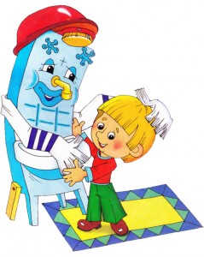

Slide 4
Рано утром на рассвете
Умываются мышата,
И котята, и утята,
И жучки, и паучки.
Ты один не умывался
И грязнулею остался,
И сбежали от грязнули
И чулки и башмаки…..
Надо, надо умываться
По утрам и вечерам,
А нечистым
Трубочистам -
Стыд и срам!
Стыд и срам!

Slide 5
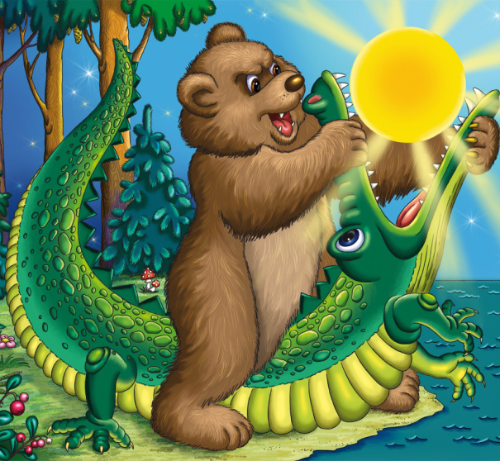
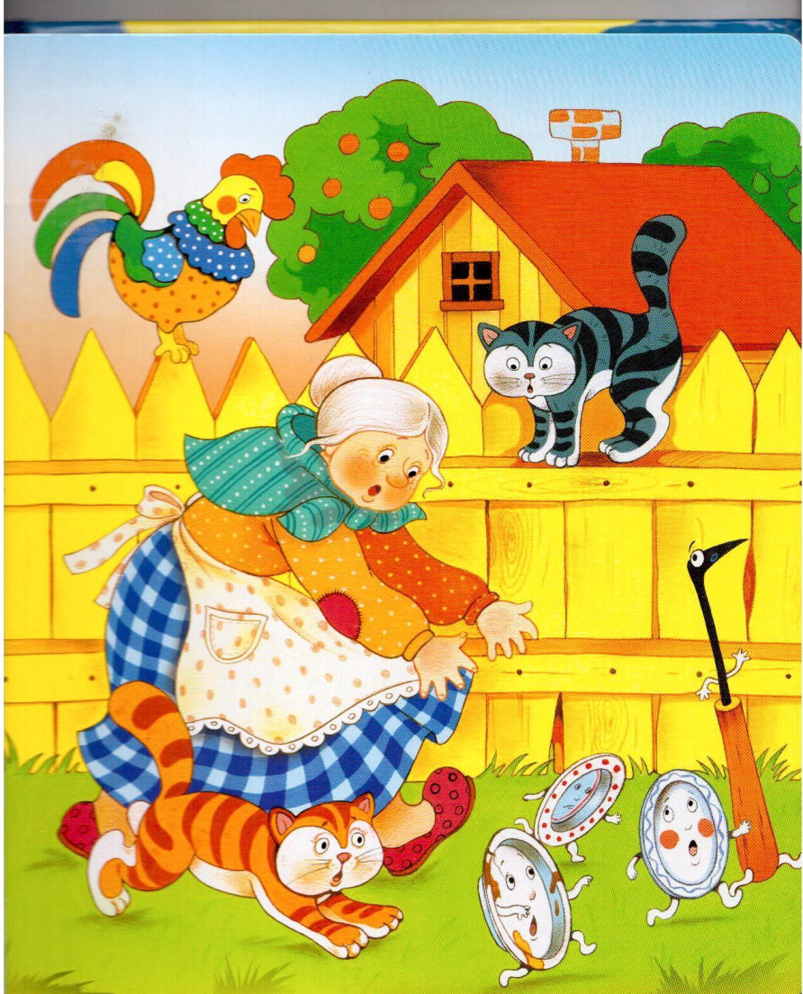

Slide 6
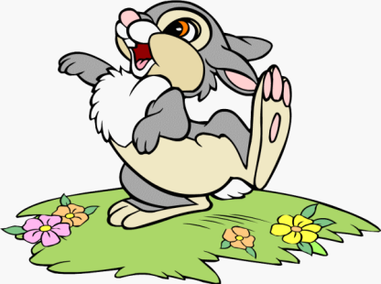
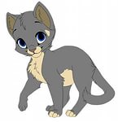
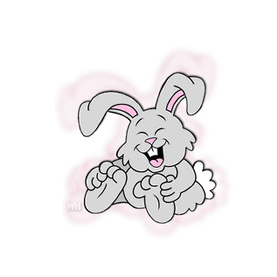
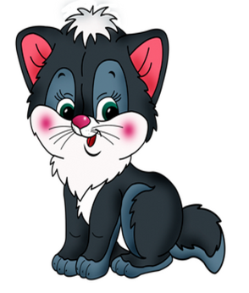

Slide 7
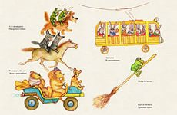

Slide 9
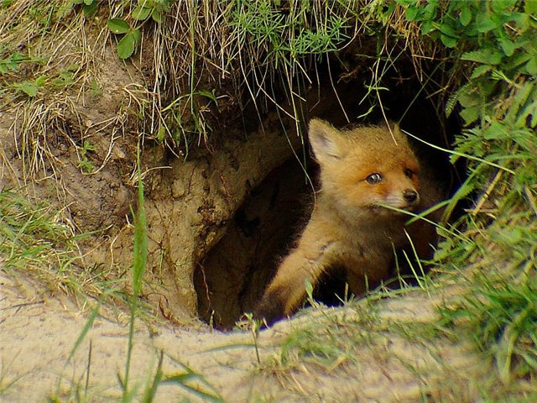

Slide 10
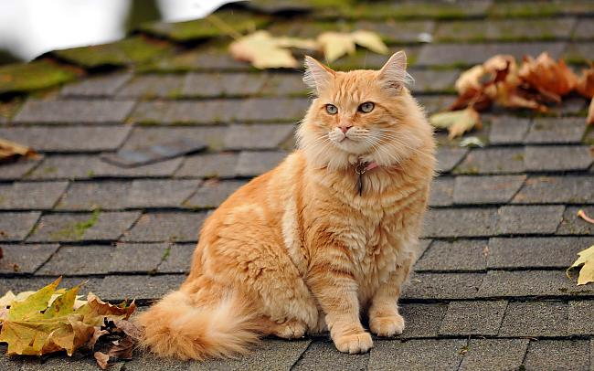

Slide 11
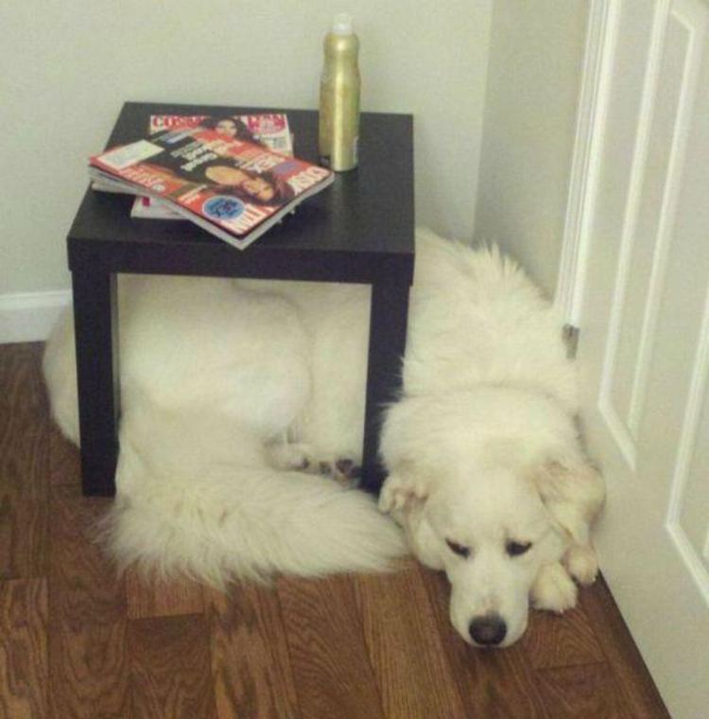

Slide 12
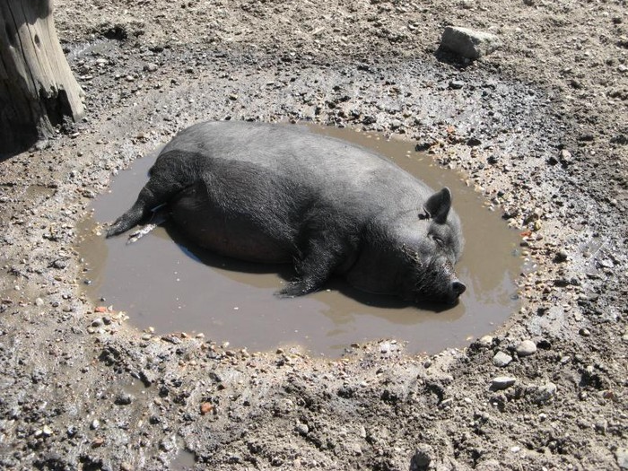

Slide 13
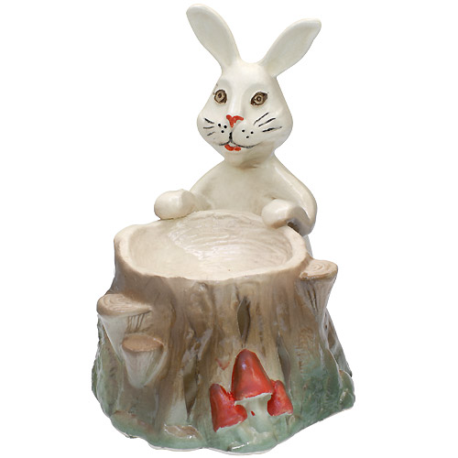

Slide 14
